Slide 1
Amplificatore Operazionale CMOS Folded Cascode
Relazione sulla attività di laboratorio
Nome Cognome
Matricola:
AA 20xx-yy

Slide 2
Sommario
Analisi degli obiettivi di progetto
Dimensionamento del circuito
Dimensionamento dei transistori
Simulazioni DC
Simulazioni AC
Simulazioni transitorio
Analisi del funzionamento dei transistori Q12-Q13
Impedenza d’uscita ad anello chiuso
Allegare il progetto QUCS con gli schemi circuitali e i setup di simulazione.

Slide 3
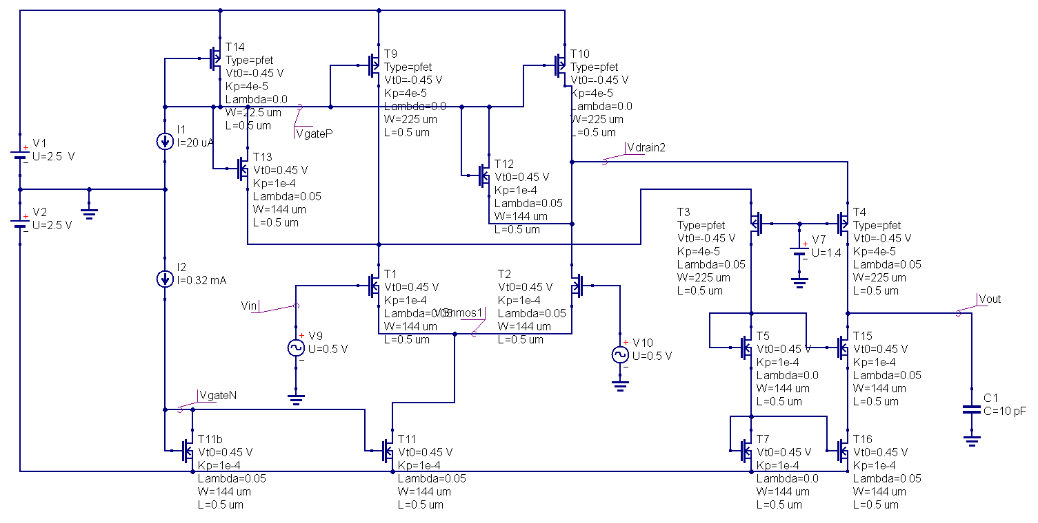
Obiettivi di Progetto
Transistori per il miglioramento dello slew rate
Banda unitaria f_{t}=100MHz
Guadagno DC > 83 dB
Slew Rate >125V/μs
Capacità di carico C_{L}=2pF
VDD=VSS=2.5V
K’_{n}=100μA/V²; K’_{p}=40μA/V²
V_{tn}=|V_{tp}|=0.45V
V_{A}=20V
Amplificatore Operazionale Folded Cascode
Notes:
Per i segnali differenziali la coppia d’ingresso Q1-Q2 si composta come un CS. Il transistor Q1 insieme a Q3 forma una amplificatore di tipo cascode, quindi con un’elevata impedenza d’uscita. Lo stesso vale per Q2 e Q4.
Il carico attivo d’uscita deve quindi essere ad elevata impedenza d’uscita per avere un guadagno DC elevato, confrontabile con il due stadi.
Rivediamo prima di tutto gli elementi costitutivi di questo amplificatore: lo stadio cascode e il carico a specchio.

Slide 4
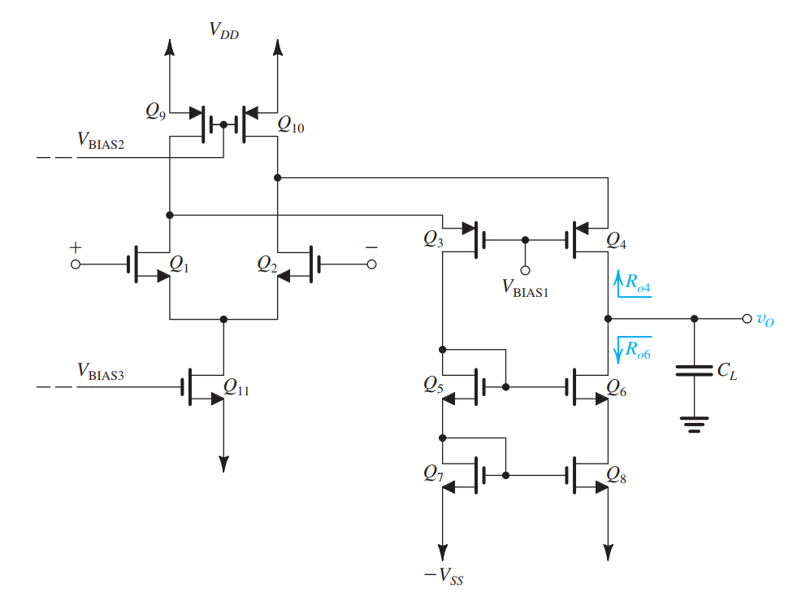
Equazioni di Progetto
I_{B}
Equazioni di progetto
$$ω_{t}=\frac{g_{m1}}{C_{L}}$$
1
$$A_{V}=G_{m}R_{o}$$
2
I
$$G_{m}≅g_{m1}$$
$$R_{o}=R_{o4}||R_{o6}$$
$$R_{o4}≅\left(g_{m4}r_{o4}\right)\left(r_{o10}||r_{o2}\right)$$
$$R_{o6}≅\left(g_{m6}r_{o6}\right)r_{o8}$$

Slide 5
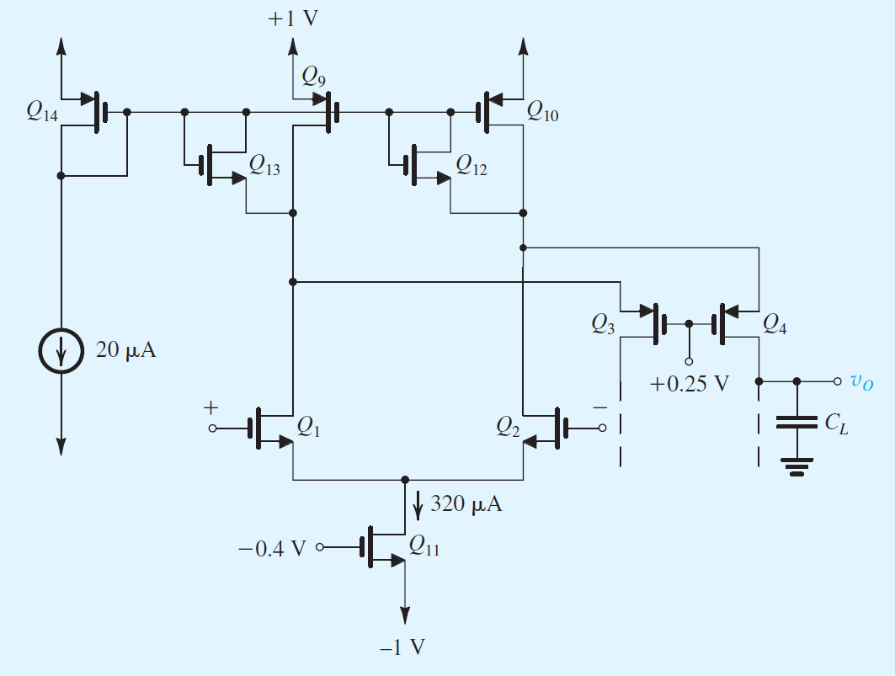
Slew Rate
Spiegare il funzionamento del circuito in condizioni di slewing presenza dei transistori Q12 e Q13, anche con l’ausilio di simulazioni in transitorio
Dimostrare che se Q9 e Q10 hanno W/L molto maggiore di Q14, lo slew rate è dato approssimativamente da:
$$SR≅\frac{I}{C_{L}}$$
3
I
Si assuma :
$${\left(\frac{W}{L}\right)}_{9}={\left(\frac{W}{L}\right)}_{10}=10{\left(\frac{W}{L}\right)}_{14}$$
Si faccia riferimento anche alla soluzione dell’Esercizio 7, Lezione 4.

Slide 6
Dimensionamento del Circuito
Transistori per il miglioramento dello slew rate
Si assuma che in prima approssimazione che tutti i transistori abbiano la stessa tensione di overdrive e la stessa tensione di Early V_{A}=20V
Esprimere il guadagno DC in funzione di V_{OV}, V_{A}, I e I_{B}
I_{B}
I
Amplificatore Operazionale Folded Cascode

Slide 7
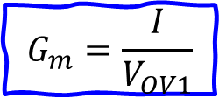
Guadagno di Tensione DC
$$A_{V}=G_{m}R_{o}$$
I_{B}
$$G_{m}=\frac{I}{V_{OV1}}$$
$$R_{o}≅$$
I
$$A_{V}≅\frac{}{}$$

Slide 8
Dimensionamento del Circuito
In base agli obiettivi di progetto elencare i parametri circuitali scelti (I, I_{B}, V_{OV}, g_{m1}, ecc.) e giustificare le scelte fatte.

Slide 9
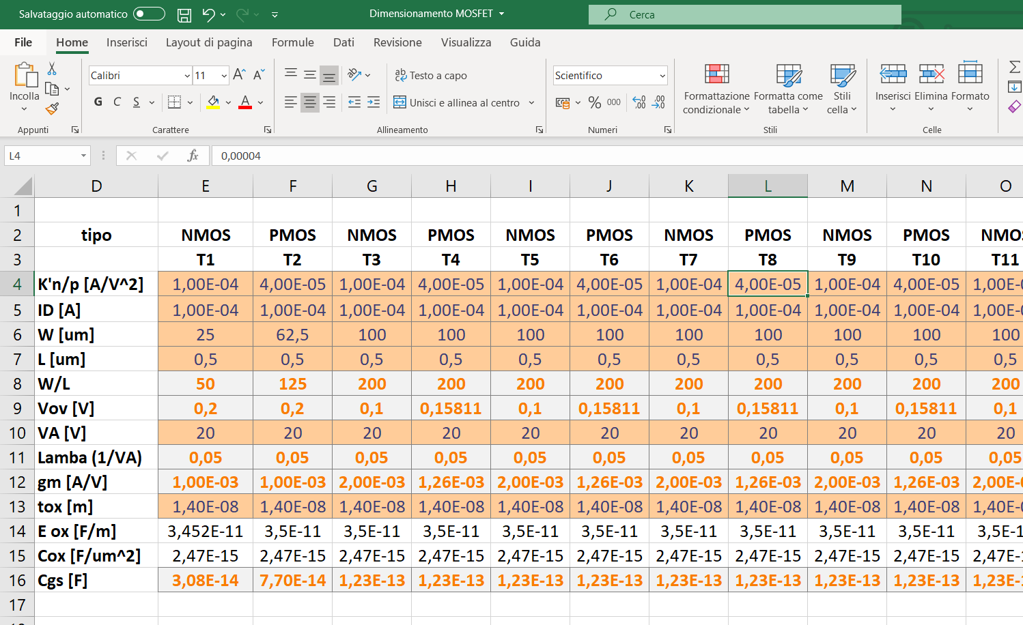
Dimensionamento dei Transistori
Fissiamo L=0.5um e λ=1/20V per tutti i transistori.
Possiamo utilizzare un foglio Excel, incluso nel pacchetto scaricato, per aiutarci a determinare le W dei transistori.
Nota. Le caratteristiche di ciascun transistore (k, V_{t}, W, L, λ) devono essere impostate a mano.
NOTA. Le equazioni del foglio Excel hanno il solo scopo di aiutare a determinare W e non tengono conto dell’effetto Early, quindi in simulazione ci saranno dei piccoli scostamenti.
Corrente in saturazione
$$I=\frac{1}{2}{k′}_{n/p}\frac{W}{L}{\left(V_{GS}−V_{t}\right)}^{2}\left(1+λV_{DS}\right)$$

Slide 10
Dimensionamento dei Transistori
Inserire lo schematico del circuito progettato ed indicare in una tabella le dimensioni (W/L), la corrente di polarizzazione nominale, il gm e la ro di ciascun transistore (ad es. includendo la tabella del foglio excel).
Consiglio: Si raccomanda di dimensionare i transistori Q3, Q4 e Q5,Q6,Q7 e Q8 con dimensioni maggiorate, come se dovessero portare una corrente pari a quella di polarizzazione dello stadio d’ingresso. In caso contrario lo slew rate potrebbe risultare inferiore al previsto.

Slide 11
Verifica del Punto Operativo DC
Inserire lo schematico ed indicare il punto operativo di ciascun transistore.
Verificare che tutti i transistori operino in saturazione.
Scegliere in modo opportuno la tensione di polarizzazione del gate dei transistori folded cascode

Slide 12
Risposta in Frequenza
Inserire i grafici del guadagno in funzione della frequenza
Elencare i risultati di simulazione relativi a: guadagno DC, ft, margine di fase
Gli obiettivi sono stati raggiunti?

Slide 13
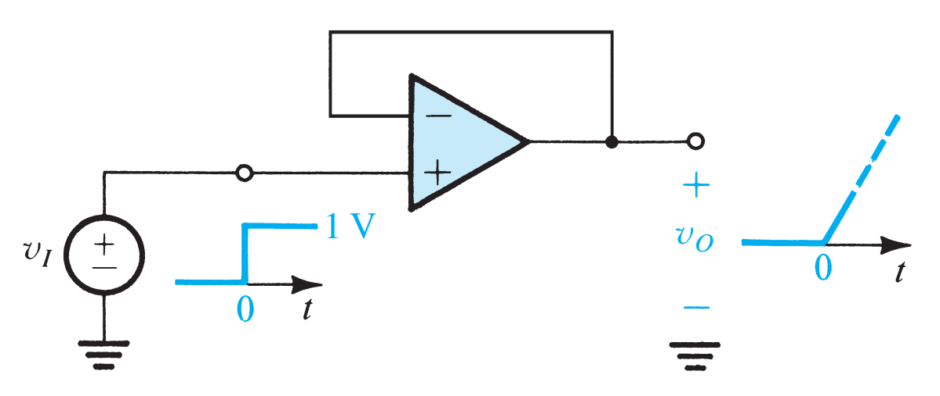
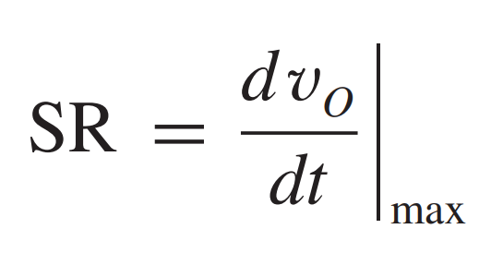
Slew Rate
Connettiamo l’OpAmp in configurazione a buffer e applichiamo un gradino da 0 a 1V in ingresso
Inizialmente si osserverà in uscita una rampa con una pendenza finita. Definiamo Slew Rate (SR) la massima pendenza:

Slide 14
Slew Rate
Inserire i grafici della risposta al gradino e valutare lo SR.
L’obiettivo di progetto è stato raggiunto?
Giustificare i risultati ottenuti in base a considerazioni sul funzionamento del circuito. Dimostrare la validità della formula approssimata usata per la stima dello SR.
Si faccia riferimento anche alla soluzione dell’Esercizio 7, Lezione 4.

Slide 15
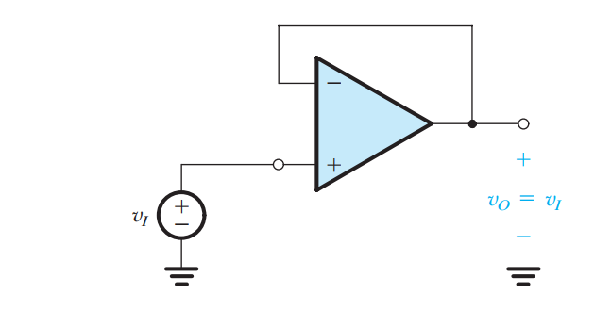
Impedenza d’uscita ad Anello Chiuso
Se l’amplificatore viene chiuso a buffer unitario, qual è la sua resistenza d’uscita ad anello chiuso R_{o,CL}?

Slide 16
Impedenza d’uscita ad Anello Chiuso
Mostrare il risultato della simulazione (schematico e risposta AC) e giustificare la risposta da un punto di vista teorico.
Schematico del circuito
Zout: simulazione AC
Utilizzare una formula nel simulatore per calcolare Zout in funzione della tensione applicata in uscita e della corrente assorbita

